Slide 1
“Ao Senhor pertence a salvação.”
Jonas 2.9

Slide 6
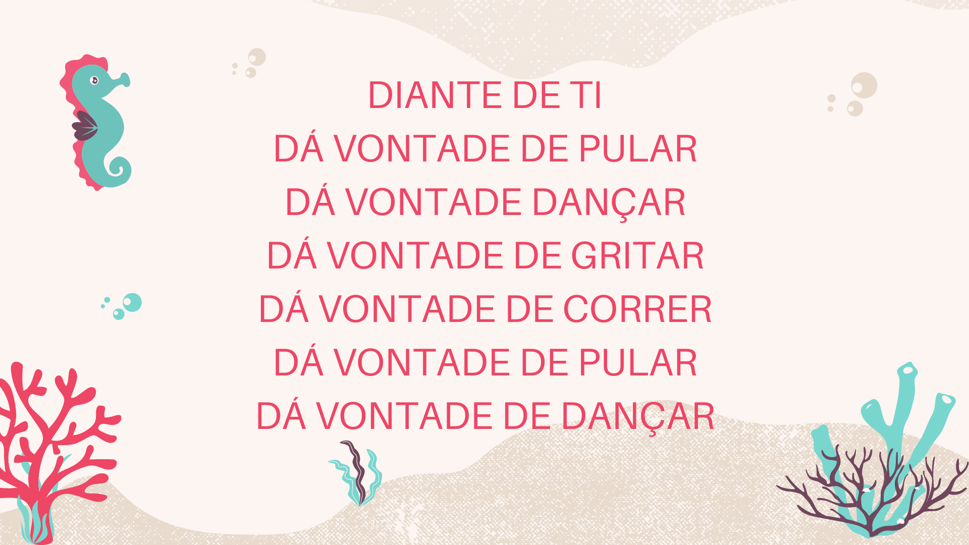

Slide 39
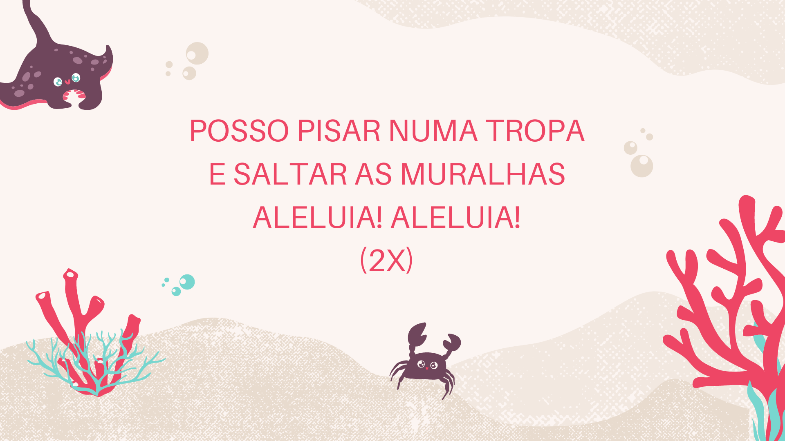

Slide 80
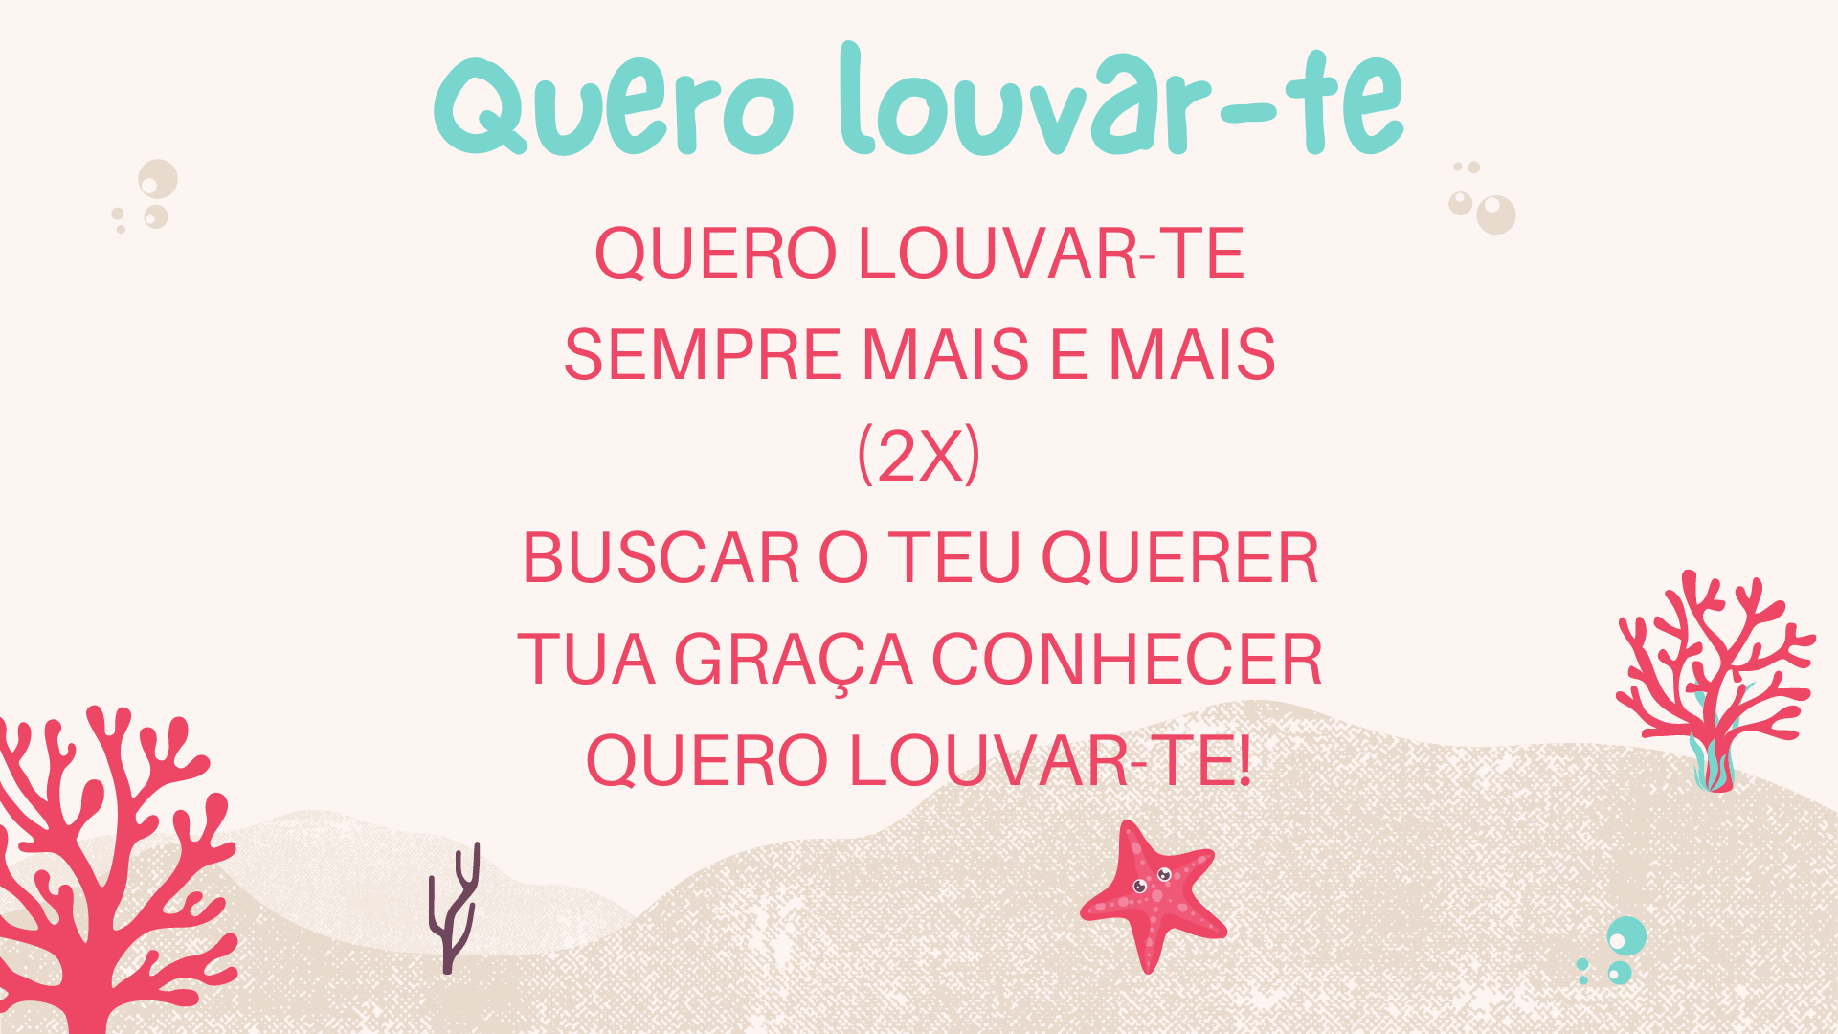

Slide 82
